Slide 1
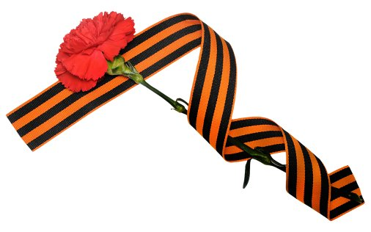
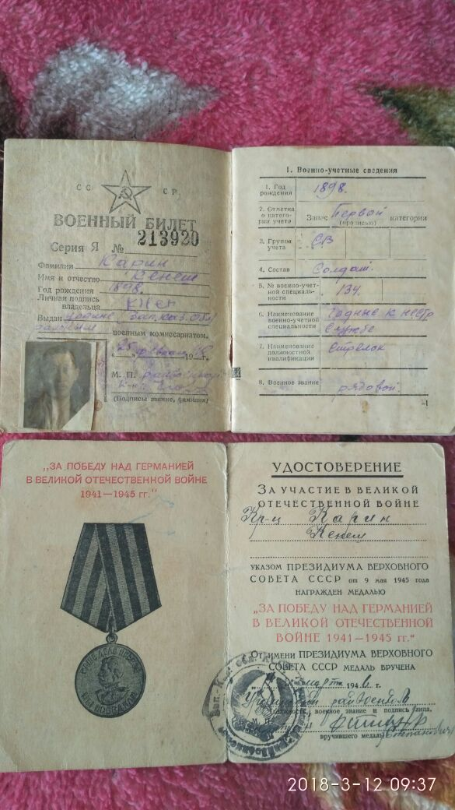
Карин Кенеш
Карин Кенеш 1898 года рождения ушел на фронт 5 мая 1942 года. Призван Урдинским РВК в восьмой отряд обслуживания 13 армии с 1 мая 1942 по 20 августа 1945 гг. Награжден медалью за боевые заслуги приказом войска 13 армии первого украинского фронта 28 февраля 1945 года. Указом ПРЕЗИДИУМА ВЕРХОВАНОГО СОВЕТА СССР от 9 мая 1945 года награжден медалью
«За победу над Германий в Великой Отечественной войне 1941-1945 гг.»

Slide 2
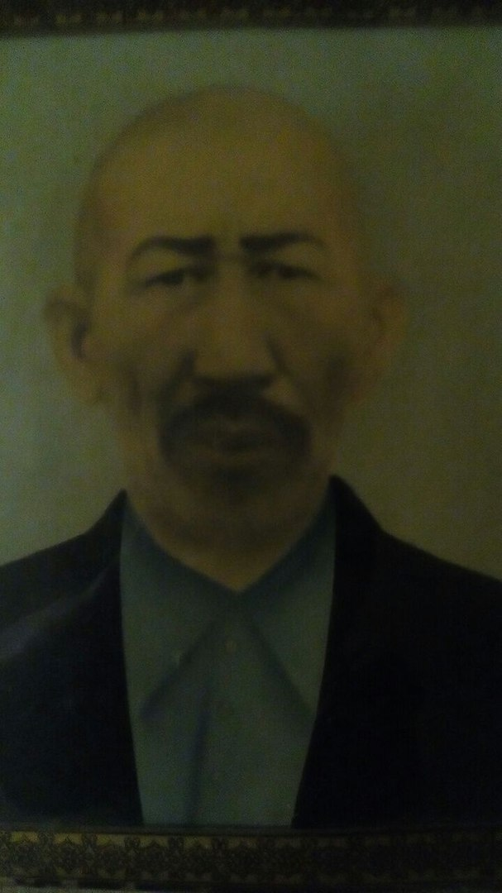
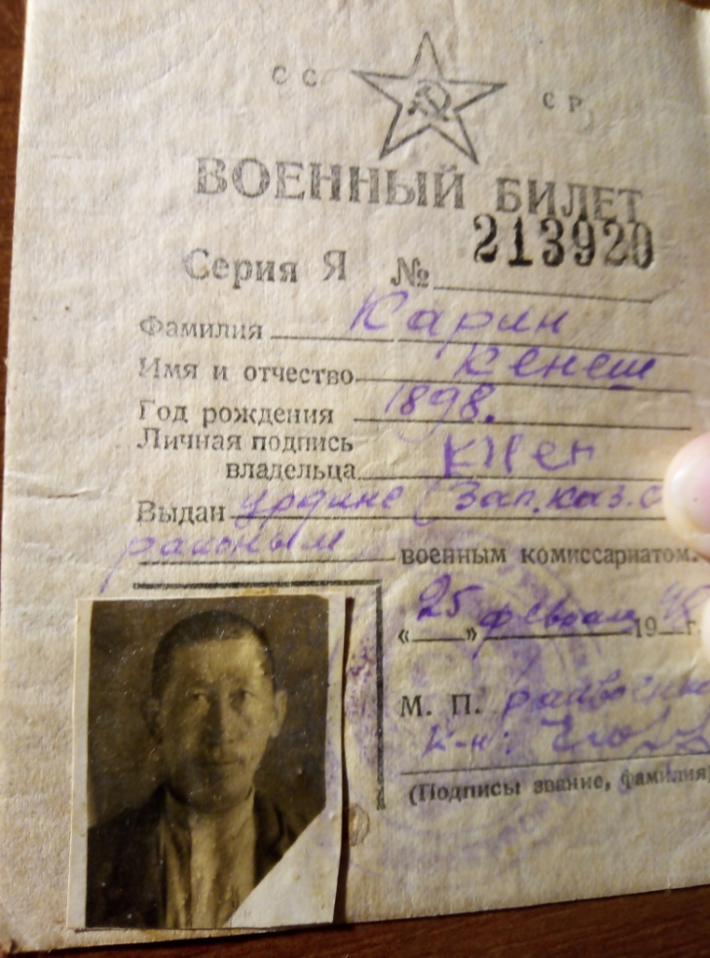
Жена – Карин Зейнеп
Стрелок
Размер ноги 41,
Рост 171 см

Slide 3
Место рождения Заппадно-казахстанмкая область, Урдинский район Мечиткумский сельский совет.
Рядовой
Красноармеец
Размер противогаза -3
Охранял состав с провизией.
По солнцу определял время.
Дошел до Берлина.
Возле вагонов, которые он охранял разорвалась бомба. Его ре задело.
Владел русским языком, родной язык-казахский .

